Slide 1
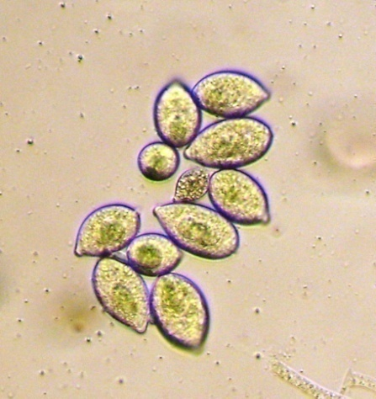
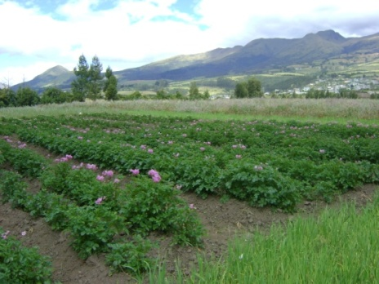
Estudio de supresión a Phytophthora infestans por poblaciones microbianas aisladas de suelos paperos de la provincia de Chimborazo en dos diferentes tiempos de muestreo
Diana Carolina Mogrovejo Arias
Carrera de Ingeniería en Biotecnología

Slide 2

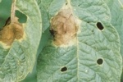
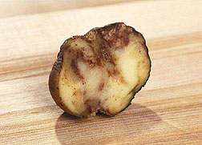
Introducción
Tizón tardío
Phytophthora infestans
Afecta: Solanáceas
Importante
Países en desarrollo
Pérdidas económicas
Compuestos químicos
Planta: Susceptible
Imágenes de: United States Department of Agriculture, 2006

Slide 3
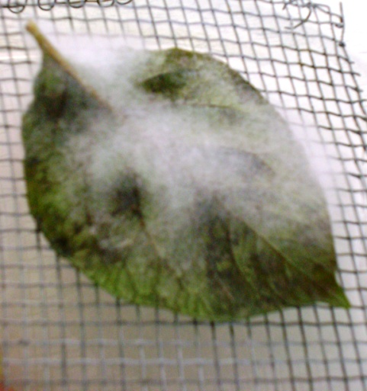
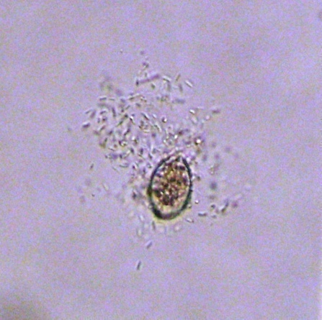
Introducción
Phytophthora infestans
Origen: América
Sin pigmentos fotosintéticos
18-22°C, humedad
Paredes celulares: Celulosa o polímeros
Micelio blanco
Zoosporas biflageladas dentro de los esporangios
Erwin et al. (1995)
Forbes et al. (1995)

Slide 4
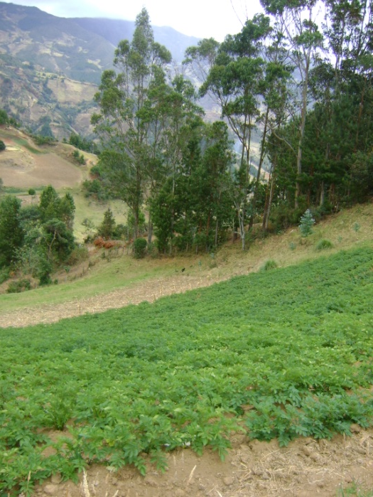
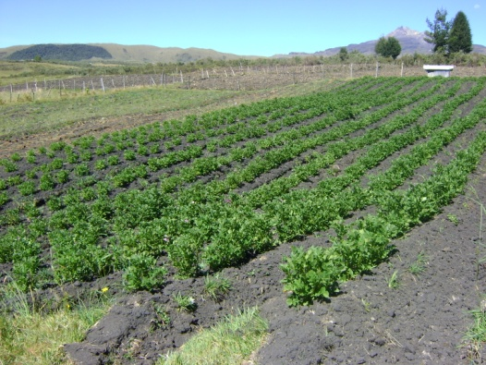
Introducción
Control: Químicos
Alternativa: Control Biológico
Persistencia: Suelo y producto
Resistencia
Contaminación
En Ecuador
Producción: Serranía
No se reporta infección en tubérculos
Campos Loja
Campos Carchi
Suelos supresivos

Slide 5
Introducción
Incidencia baja a pesar de la presencia del patógeno, de planta susceptible y de condiciones favorables para el desarrollo de la enfermedad
Suelos supresivos
El patógeno no se establece o no persiste en el suelo
El patógeno se establece pero causa poco o ningún daño
El patógeno se establece y causa la enfermedad por un tiempo, luego declina aún cuando el patógeno permanece en el suelo
Factores F-Q
Combinación
Factores bióticos

Slide 6
Introducción
Tipos de supresión
Competencia, producción de antibióticos
Beneficia: Manejo
General
Biomasa total del suelo
Específica
Grupo específico
Es transferible
Durante: Algún estadio del ciclo de vida
Aplicación comercial: No siempre consistente
Factores ambientales, interacciones, prácticas agronómicas, mutaciones

Slide 7
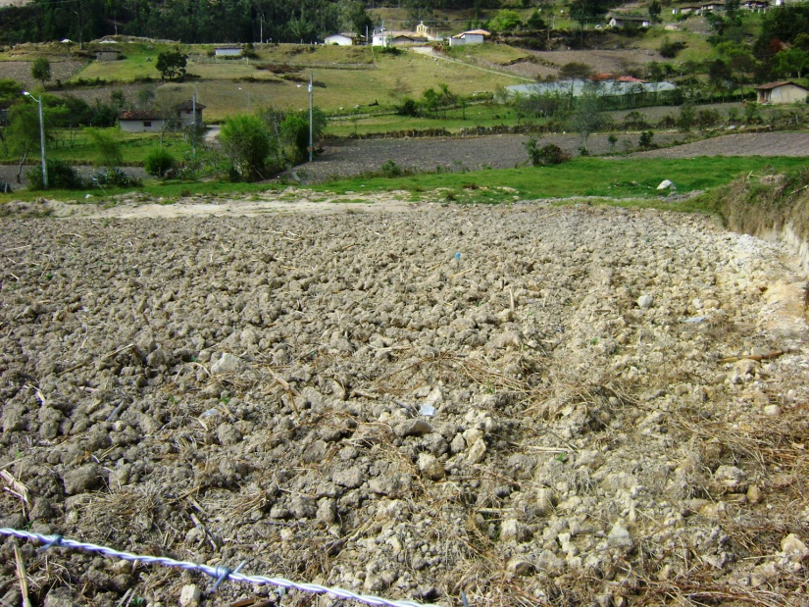
Introducción
Factores abióticos
Características del suelo
Materia orgánica
Tipo de suelo
pH
Contenido de N, P, K, Al
Suelos paperos
Aplicación de químicos
Manejo del suelo

Slide 8
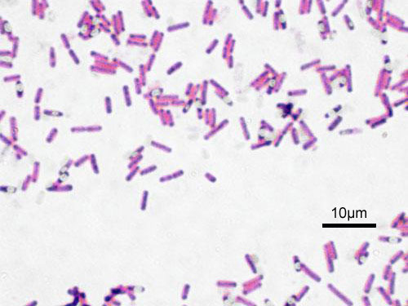
Introducción
Género Bacillus
Formadores de esporas
Gram positivos
Quimioheterótrofas
Típicos de suelo: B. cereus, B. subtilis, B. thuringiensis, B. anthracis, B. megaterium, B. pumilus,
Aerobias o anaerobias facultativas
Móviles, flagelos peritricos.
Resistencia al calor de las esporas: Aislamiento
Willey et al. (2004)
Imagen de: NWC B , 2001

Slide 9
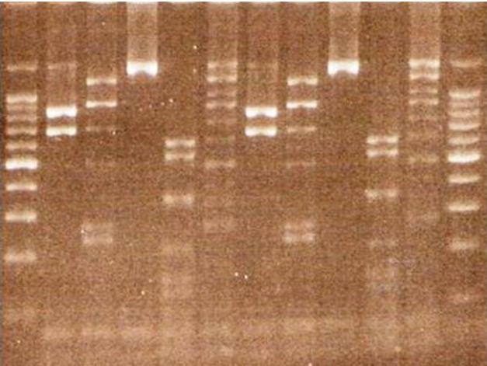
Introducción
Provee información sobre la abundancia relativa de poblaciones, nivel taxonómico o similitud
Caracterización de poblaciones microbianas
Numerosos métodos
Métodos moleculares
Terminal Restriction Length Polimorfism (T-RFLP
Amplified rDNA Restriction Analysis (ARDRA)
Amplificación
Digestión
Patrones característicos
Kitts, 2001

Slide 10
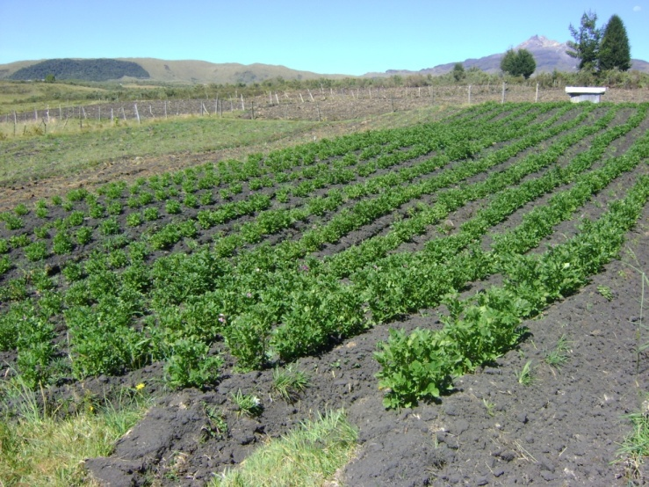
Justificación
Papa: Cultivo importante
Alimento
Ventajas de producción
Ecuador:
Alto consumo per cápita
Gran comercialización
Cultivo intensivo
Incrementa presión:
Suelo, plagas
Sobretodo: Secano
Seguridad alimentaria
Contaminación
FAO, 2008

Slide 11
Objetivo General
Estudiar la supresión a Phytophthora infestans (Mont.) de Bary por poblaciones microbianas aisladas de suelos paperos de la provincia de Chimborazo en dos diferentes tiempos de muestreo

Slide 12
Objetivos Específicos
Estimar la incidencia de infección en tubérculos de papa con P. infestans .
Determinar si los factores bióticos del suelo ejercen influencia sobre la capacidad del oomiceto para infectar tubérculos de papa.
Aislar microorganismos formadores de esporas, resistentes al calor, posibles responsables de la supresividad a P. infestans.
Determinar el perfil genético de las poblaciones microbianas aisladas a través de técnicas moleculares.
Establecer el efecto del tiempo de muestreo en la supresión a P. infestans y en los perfiles genéticos de las poblaciones microbianas aisladas.

Slide 13
Hipótesis
Las poblaciones microbianas de los suelos de Chimborazo, aisladas en dos diferentes tiempos de muestreo, ejercen un efecto supresivo en el crecimiento de Phytophthora infestans

Slide 14
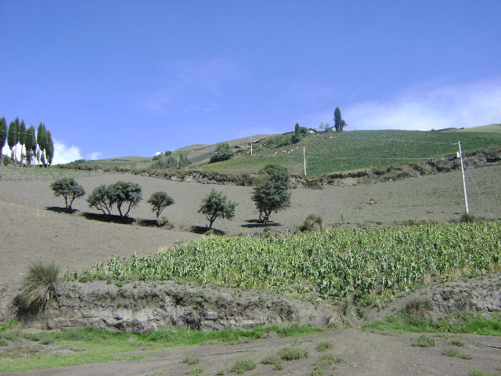
Materiales y métodos
Muestras: Provincia de Chimborazo
Cantón Riobamba: Campo Pisicaz
Cantón Guano: Campo Pusniag
Mínimo 12 transectos por campo. Sin muestrear los extremos
Muestras de ocho transectos,
15-20 cm de profundidad
Tres porciones: Análisis, T, NT
Campo Pusniag

Slide 15
Materiales y métodos
  Estimación de la incidencia de infección de tubérculos de papa con P. infestans
Tubérculos de varios mercados
Incubación a 16ºC, 21 días
  Preparación y mantenimiento del inóculo de Phytophthora infestans y Rhizoctonia solani
P. infestans: Cepa No. 95 - INIAP
Agar centeno , 15 g/L agar y 20 g/L sucrosa
Solución de esporangios de P. infestans
Lavado de hojas y cajas Petri
R. solani
Esclerocio contaminado
Agar TSA 1/10, 15 g/L agar

Slide 16
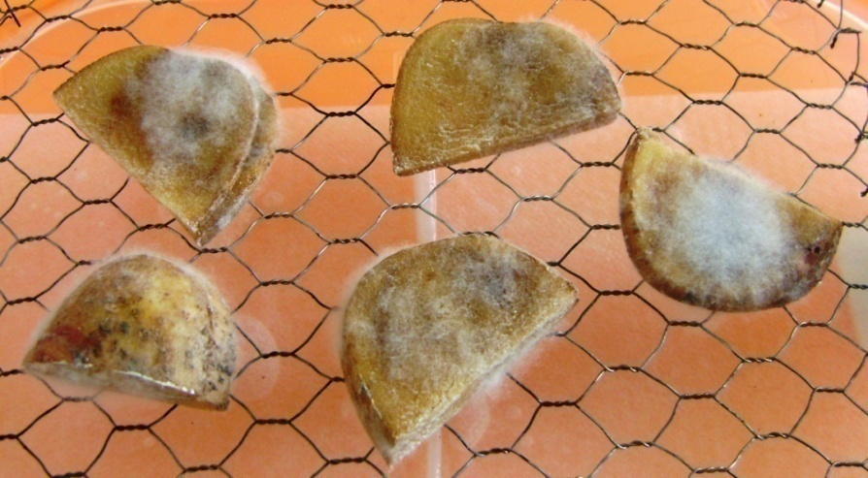
Materiales y métodos
  Ensayo 1: Efectos del suelo sobre la capacidad del patógeno para infectar tubérculos
25000 esporangios/mL
1, 8, 15 y 30 días
Cámaras húmedas, 16ºC
Evaluar: Porcentaje de infección

Slide 17
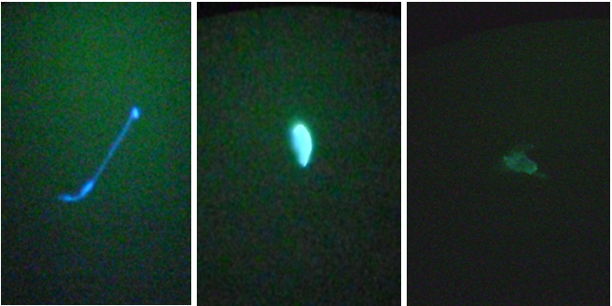
Materiales y métodos
  Ensayo 2: Efecto del suelo sobre los esporangios
25 mL de suelo en caja Petri
55000 esporangios/mL
1 , 8 y 15 días, 16ºC
Membranas: tinte fluorescente Uvitex
Germinación
Latencia
Lisis
Evaluación de estadios

Slide 18
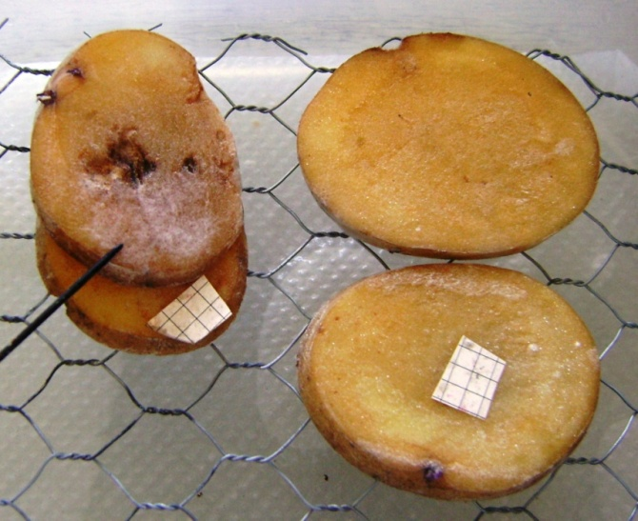
Materiales y métodos
  Ensayo 3: Prueba de patogenicidad
Membranas ensayo 2 sin teñir
Cámaras húmedas 7 días a 16ºC
Evaluar: Porcentaje de infección

Slide 19
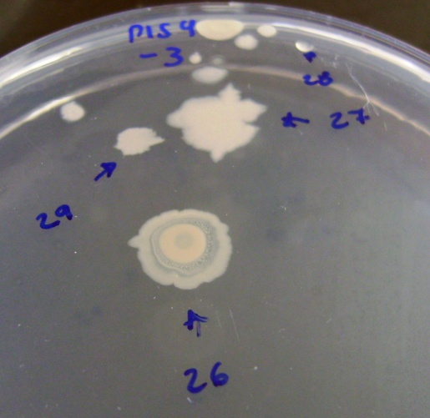
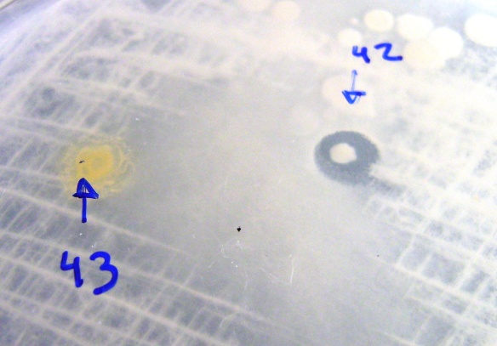
Materiales y métodos
  Aislamiento, selección y pruebas de antagonismo de colonias formadoras de esporas
Diluciones de suelo 1/10, 1/100 y 1/1000
Incubadas a 80⁰C, 10 minutos
Agar TSA 1/10
48 horas a 27⁰C
Conteo de UFC: método de recuento en placa

Slide 20
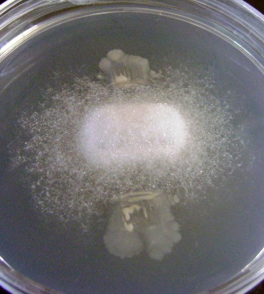
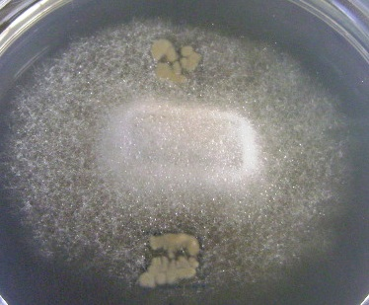
Materiales y métodos
Escala 0: El patógeno crece alrededor y/o sobre la bacteria
.
.
Escala 1: El patógeno alcanza a la bacteria pero si se detiene su crecimiento

Slide 21
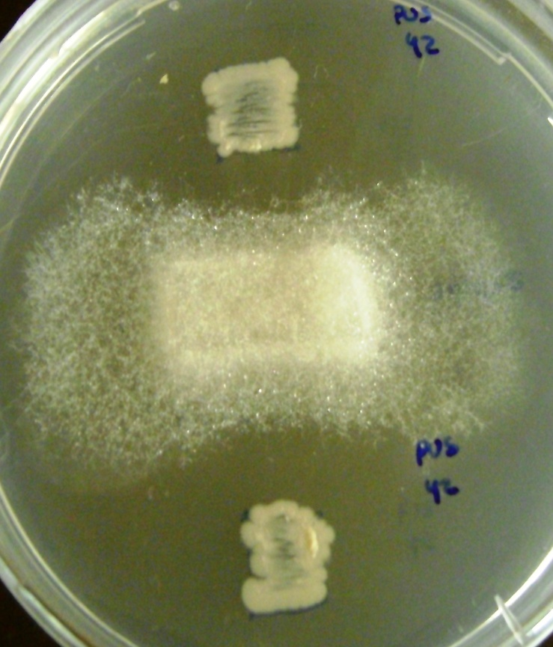
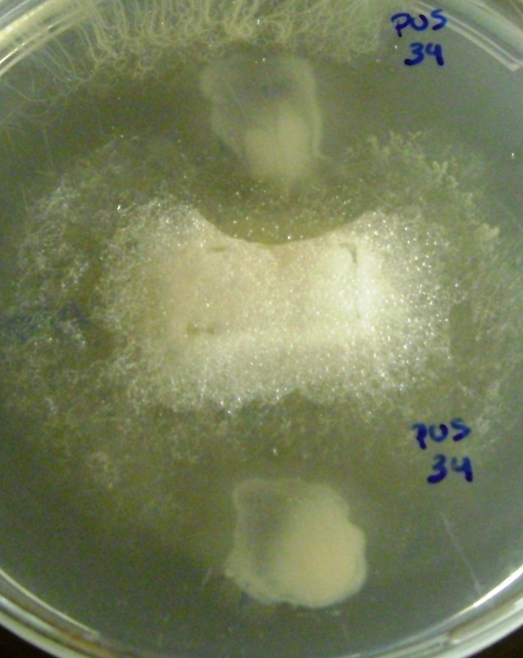
Materiales y métodos
Escala 2: El patógeno muestra un halo de inhibición.
Escala 3: El patógeno está cubierto por la bacteria total o parcialmente pero aún presenta crecimiento
.

Slide 22
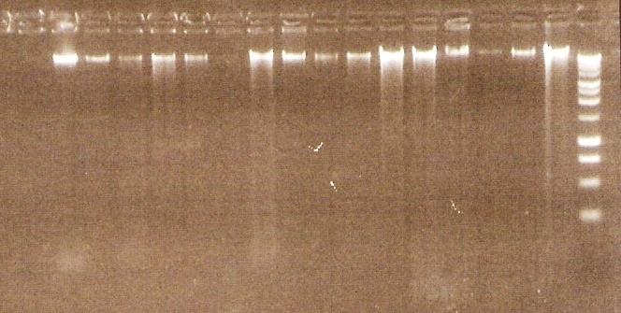
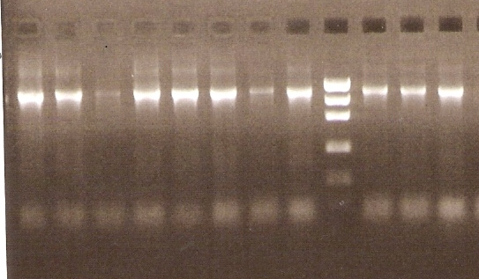
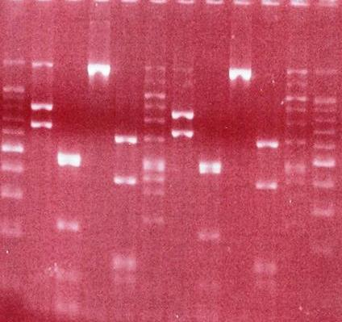
Materiales y métodos
  Caracterización molecular de las colonias formadoras de esporas
Extracción de DNA
PCR 16S:
8F (5´- AGAGTTTGATCCTGGCTCAG-3´)
1492R (5´- ACGGCTACCTTGTTACGACTT-3´)
EcoRI, HaeIII, HindI, MspI y RsaI
Cross Checker, NTSYSpc
Weising et al. (1995)
Benítez y McSpadden-Gardener (2009)

Slide 23
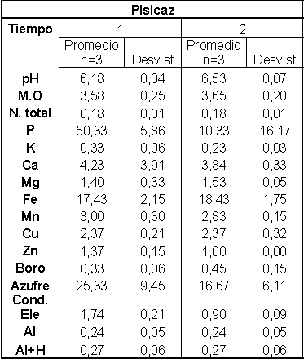
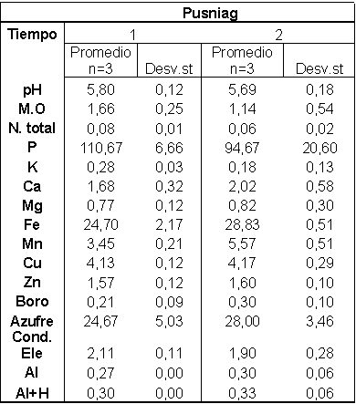
Resultados y Discusión
Análisis de suelo
Características físico-químicas de los suelos varían según el campo y tiempo de muestreo
80% para el fósforo, 35% para el azufre y 49% para la conductividad eléctrica
pH: Lig. ácido
M.O: Alta
P: Alto (exc.10,33)
No salinos
Al, Al + H: Bajo
García, 2009
Tomljenovic y Schrader (2001)

Slide 24
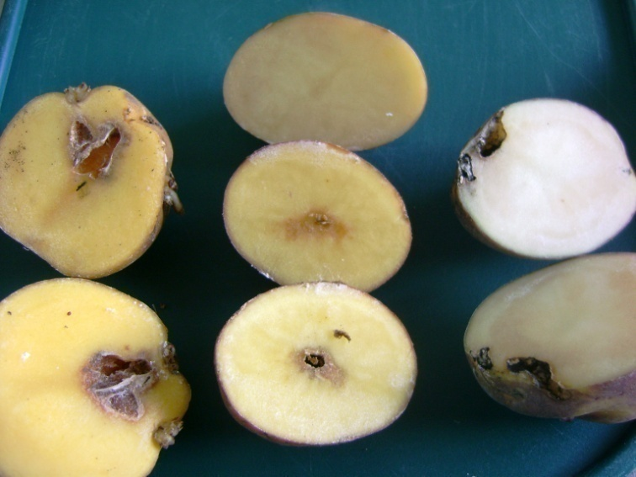
Resultados y Discusión
  Estimación de la incidencia de infección de tubérculos de papa con P. infestans
Pudrición bacteriana, polilla de la papa
Tizón tardío: Nula
Algún factor: Suprime y/o impide el desarrollo de la enfermedad
Acción tóxica: Al, Cu;
Prácticas agronómicas, incluso profundidad.
Acción antagonista de la microbiota
Chimborazo
Mayor área cultivada, una de las de mayor producción
Andrivon (1995); Porter et al. (2005); Castillo (2004)

Slide 25

Resultados y Discusión
  Ensayo 1: Efectos del suelo sobre la capacidad del patógeno para infectar tubérculos
Campo Pisicaz
Suelos No Tindalizados:
Mayor porcentaje de infección observado a lo largo de los diferentes tiempos de evaluación

Slide 26
Resultados y Discusión
  Ensayo 1: Efectos del suelo sobre la capacidad del patógeno para infectar tubérculos
Campo Pusniag
Suelos No Tindalizados:
Mayor porcentaje de infección observado a lo largo de los diferentes tiempos de evaluación

Slide 27
Resultados y Discusión
  Ensayo 1: Efectos del suelo sobre la capacidad del patógeno para infectar tubérculos
Patógeno viable: Después de 15 días
Menor infección: Tindalizados
Características físico-químicas de los suelos determinan el comportamiento supresivo
Tipo de suelo
Suelos arenosos
Escasez de esporangios o pérdida de humedad
Rimé et al., (2003)
Andrivon (1995)

Slide 28
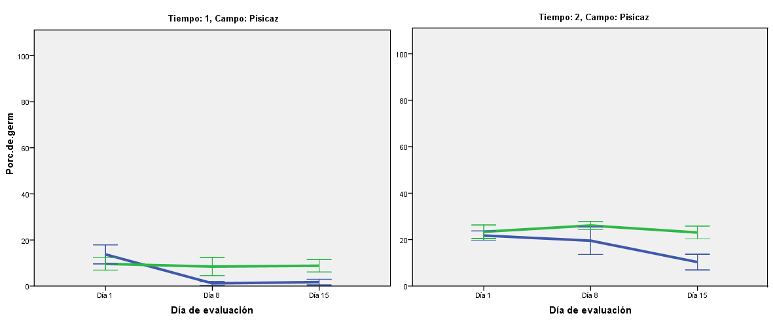
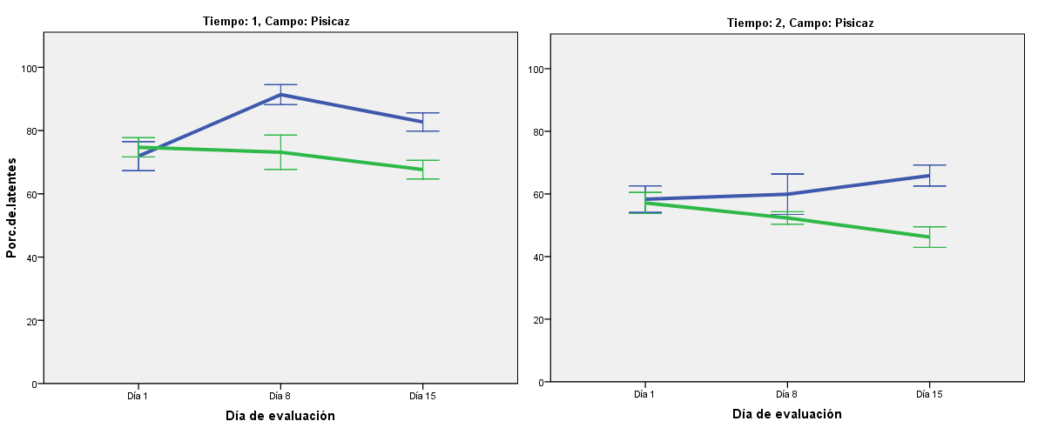
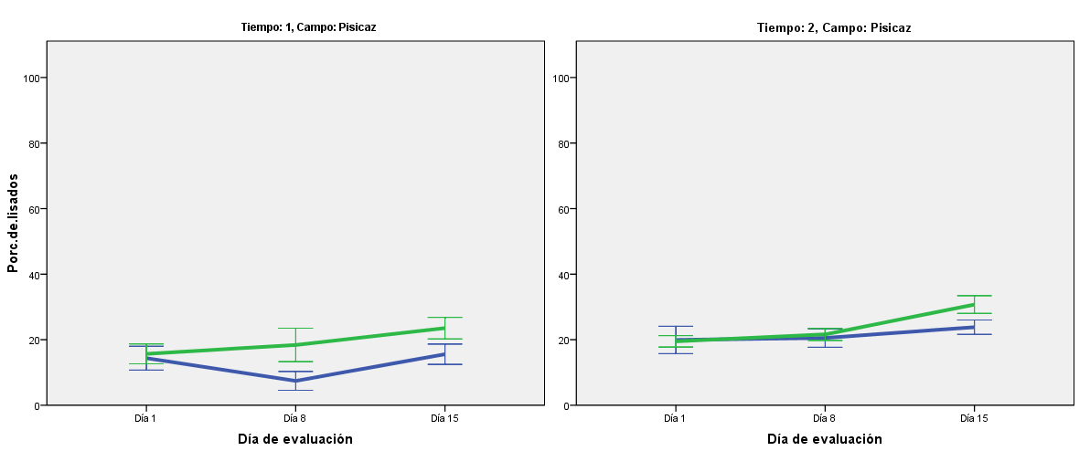
Resultados y Discusión
  Ensayo 2: Efecto del suelo sobre los esporangios
Campo Pisicaz
T: mayor germinación
NT: mayor latencia,
T: mayor lisis

Slide 29
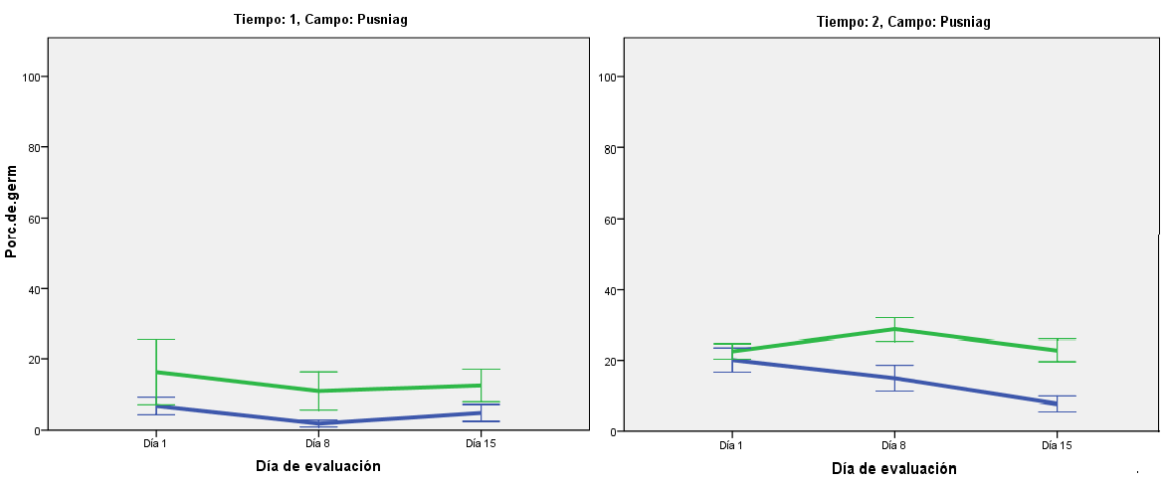
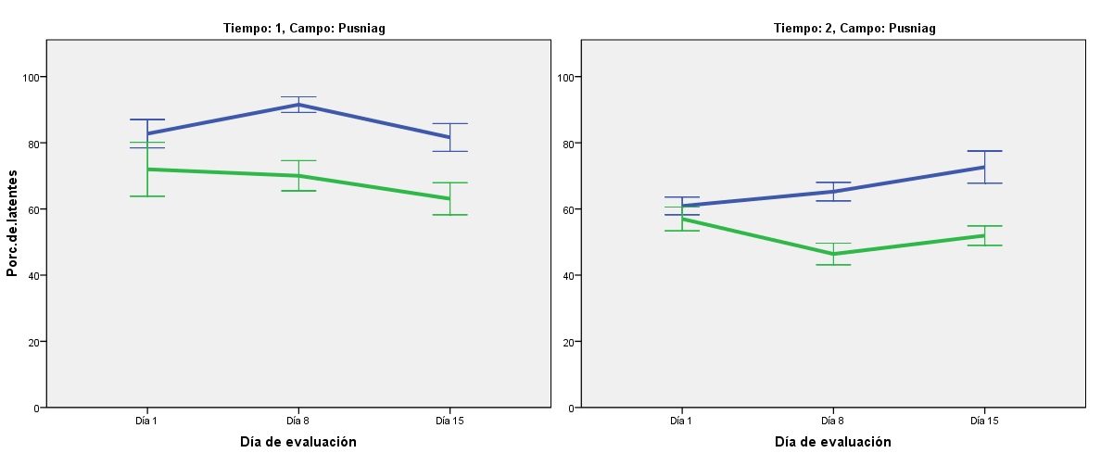
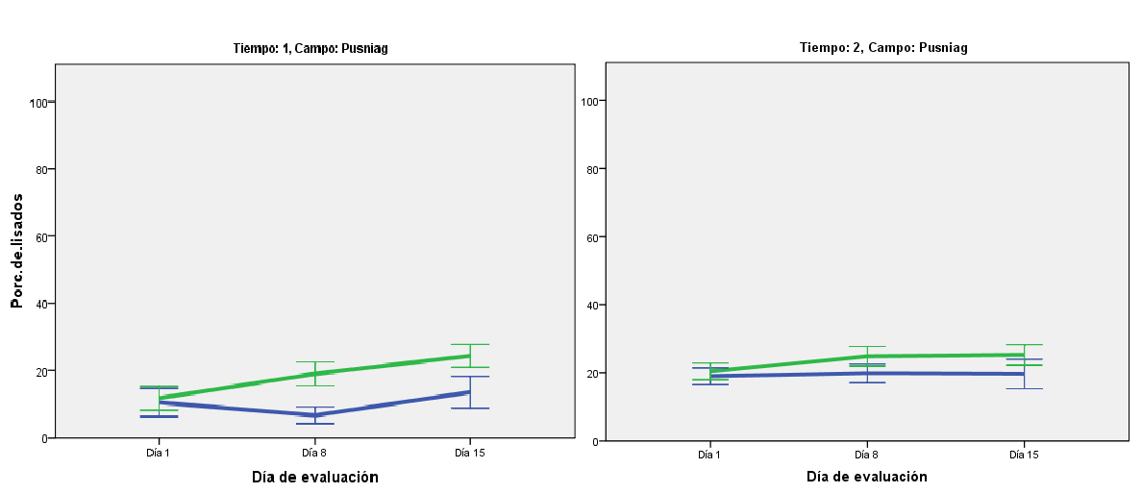
Resultados y Discusión
  Ensayo 2: Efecto del suelo sobre los esporangios
Campo Pusniag
T: mayor germinación
NT: mayor latencia
T: mayor lisis

Slide 30

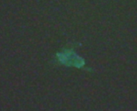
Resultados y Discusión
  Ensayo 2: Efecto del suelo sobre los esporangios
Condición del suelo: Influye en el estadio
Ambos tiempos, ambos campos:
Germinación y lisis mayor para suelos T.
Latencia mayor para suelos NT
Mayor latencia: Competencia entre los esporangios del patógeno y la microflora por los recursos o por el espacio
Aluminio
Más aluminio mejor efecto fungitóxico: valores de bajos explican mayor fungiestasis, menor lisis

Slide 31
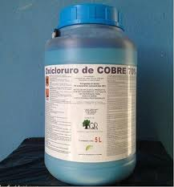
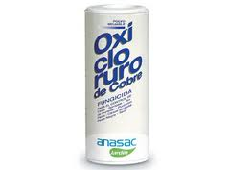
Resultados y Discusión
  Ensayo 2: Efecto del suelo sobre los esporangios
Alto contenido MO (>2%): mayor diversidad de poblaciones microbianas
Retiene nutrientes y mantiene la humedad
Mayor efecto antagonista
Menor germinación y mayor latencia
Niveles medios o altos de cobre disminuyen latencia de los esporangios
Fungicidas contra P. infestans en base al cobre son efectivos
Ghorbani et al. (2005)

Slide 32
Resultados y Discusión
  Ensayo 3: Prueba de patogenicidad
Campo Pisicaz
Diferencias significativas
No diferencias significativas

Slide 33
Resultados y Discusión
  Ensayo 3: Prueba de patogenicidad
Campo Pusniag
Diferencias significativas
No diferencias significativas

Slide 34
Resultados y Discusión
  Ensayo 3: Prueba de patogenicidad
Condición y los factores químicos del suelo: Importantes
Cuando la infección en T es más baja :
mayor lisis en las placas de suelos T
Cuando la infección es mayor en T:
mayor germinación en las placas de suelos T
En tiempo 1, mayor infección suelos NT
Comunidad microbiana no fue totalmente capaz de ejercer supresión, alta concentración de P
En el tiempo 2, mayor infección suelos T
Menores concentraciones de fósforo en los suelos, mejor supresión en NT
Erwin et al. (1995)

Slide 35
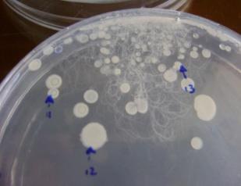
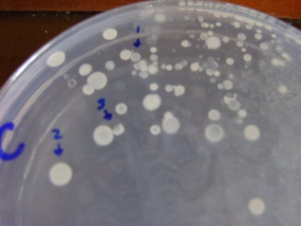
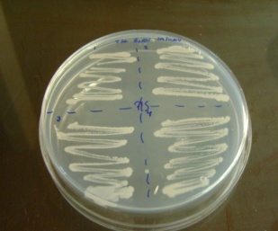
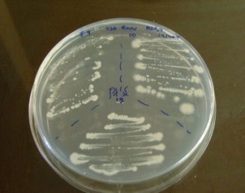
Resultados y Discusión
  Aislamiento, selección y pruebas de antagonismo de colonias formadoras de esporas
Tiempo 1
Tiempo 2
Pisicaz :1,99 x 10e4 UFC/g
Pusniag: 9,65 x 10e3 UFC/g
Pisicaz: 1,02 x 10e4 UFC/g
Pusniag: 1,140 x 10e4 UFC/g
111 colonias (47 de Pisicaz, 64 de Pusniag)
62 colonias (28 de Pisicaz, 34 de Pusniag)
El número de esporas cultivables varía según el manejo del suelo.
Condiciones de cosecha y post-cosecha: Comportamientos más competitivos
Formación de esporas, antibióticos
Garbeva et al. (2003)

Slide 36
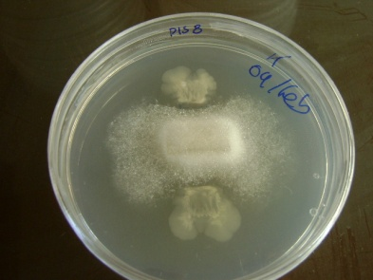
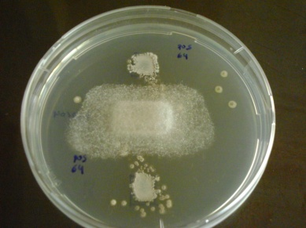
Resultados y Discusión
  Aislamiento, selección y pruebas de antagonismo de colonias formadoras de esporas
Prueba de antagonismo preliminar
Tiempo 1
Tiempo 2
37 colonias (24 de Pisicaz, 13 de Pusniag)
46 colonias (10 de Pisicaz, 36 de Pusniag).
Mayor cantidad de colonias con alta escala supresiva del campo Pusniag
Ninguna colonia con escala alta de supresión a P. infestans tuvo una escala alta de supresión a R. solani
Potencial antifúngico aún desconocido.
Las bacterias ejercen su efecto antagonista de manera diferente dependiendo del patógeno con el que se ensayen
Mojica et al. (2009)
Castillo (2004)

Slide 37
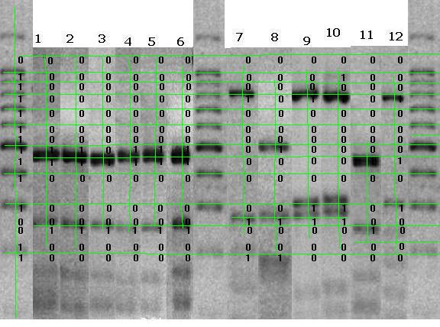
Resultados y Discusión
  Aislamiento, selección y pruebas de antagonismo de colonias formadoras de esporas
Análisis ARDRA: Colonias con mejor comportamiento supresivo, para P. infestans
12 colonias del primer tiempo y 20 del segundo tiempo
HaeIII, MspI y RsaI
Mayoría de clusters: Colonias del tiempo 1 separadas de las del tiempo 2; además en función de morfología y características de supresión
Colonias: índice de similaridad mayor a 0,24
Coeficiente de correlación cofenética: r=0,87903
Buena relación entre los datos de similaridad y los clusters obtenidos en el dendograma

Slide 38
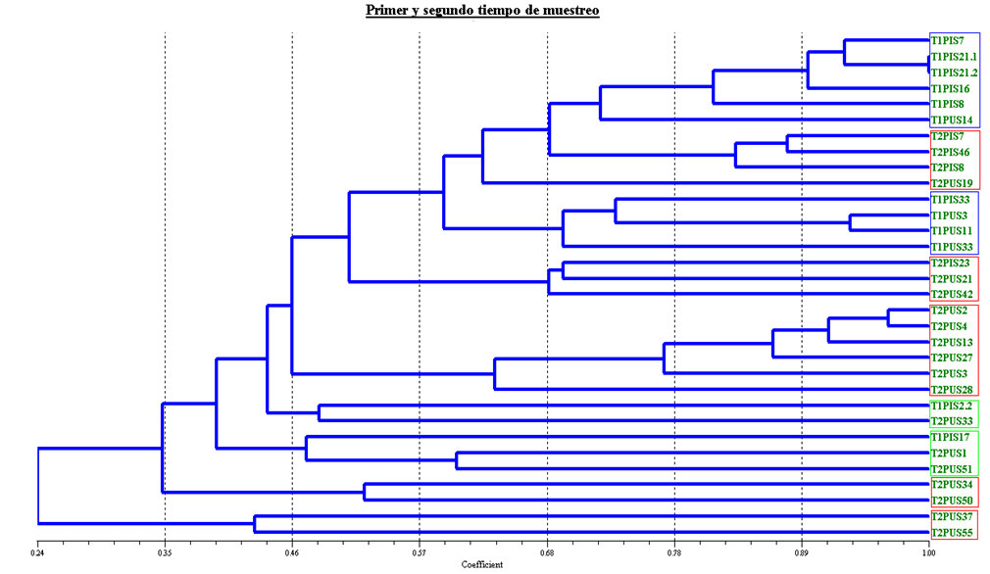
Resultados y Discusión

Slide 39
Conclusiones
La incidencia del tizón tardío en tubérculos es nula. Presumiblemente, los suelos de las provincias de producción papera en el Ecuador son supresivos a Phytophthora infestans.
Ensayos mostraron que en la supresión de la enfermedad intervienen tanto factores bióticos como abióticos de los suelos.
En el ensayo 1, los suelos tindalizados mostraron un menor porcentaje de infección, en ambos campos y en los dos tiempos de muestreo.
En el ensayo 2, la germinación y lisis fueron mayores para los suelos tindalizados, mientras que la latencia fue mayor para los suelos no tindalizados.
En el ensayo 3, la mayor infección en los suelos no tindalizados del tiempo 1 puede deberse a la acción del fósforo sobre las comunidades bacterianas antagonistas.

Slide 40
Conclusiones
Un total de 32 colonias bacterianas formadoras de esporas mostraron actividad supresora contra Phytophthora infestans.
Las enzimas HaeIII, MspI y RsaI fueron las más adecuadas para diferenciar especies formadoras de esporas.
El dendograma obtenido agrupa a las colonias bacterianas en función del tiempo de muestreo principalmente, además en función de sus características morfológicas y de supresión.
Se acepta la hipótesis propuesta que establece que las poblaciones microbianas de los suelos de Chimborazo, aisladas en dos diferentes tiempos de muestreo, ejercen un efecto supresivo en el crecimiento de Phytophthora infestans.

Slide 41
Recomendaciones
Realizar un análisis físico-químico de los suelos tindalizados
Mantener un control de suelo no inoculado para los distintos ensayos y realizar las evaluaciones con más frecuencia
Realizar ensayos de sensibilidad de P. infestans en cajas Petri
Continuar con el estudio e incluir en el análisis ARDRA colonias bacterianas aisladas en los días de evaluación de los ensayos de supresión: las diferencias en la comunidad bacteriana no solo entre tiempos de muestreo o campos sino también entre días de evaluación.

Slide 42


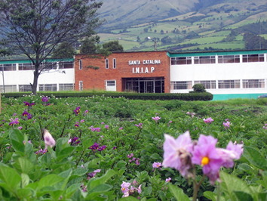
Agradecimientos
ESPE: Dra. Ma. Soledad Benítez,
MSc. Alma Koch,
Carrera de Ingeniería en Biotecnología
CIP: Dr. Bert de Bievre, Marcelo Vinueza, Francisco Jarrín
INIAP: Ing. Álvaro Monteros, Ing. Ricardo Delgado, Programa de Papa, Protección Vegetal

